Slide 1
Nem biztonságos kód biztonságossá transzformálása a RefactorErl segítségével
Juhász Alexandra Nelli
Budapest, 2026
Notes:
A diplomamunkám témája az Erlang nyelven írt nem biztonságos kód biztonságossá transzformálása a RefactorErl eszköz segítségével.

Slide 2

RefactorErl
Statikus elemző és transzformáló eszköz az Erlang nyelvhez
Kódbeli refaktorálások, különféle lekérdezések, elemzések
Szemantikus programgráfban reprezentálja a forráskódot
Szemantikus programgráf képe
-module(test_code).
-export([test/1]).
test(Arg) ->
io:format(”Hello World! ” ++ Arg).
Notes:
Első körben röviden bemutatnám a RefactorErl-t azoknak, akik még nem ismerik.
A RefactorErl egy nyílt forráskódú statikus elemző és transzformáló eszköz, amelyet az ELTE fejlesztett ki az Erlang nyelvhez. Elsősorban olyan refaktorálásokat implementáltak benne, amelyek biztonságosan alakítják át a kódot úgy, hogy a program viselkedése vagy jelentése nem változik meg. Mára már több funkcióval rendelkezik az eszköz, például elérhetők benne olyan elemzések és keresések, amelyek megmutatják a projektben előforduló sérülékenységeket.
A RefactorErl az Erlang nyelven írt forráskódot egy szemantikus programgráfban reprezentálja, amelyet az elemzés során bejár.
Ez 3 rétegből épül fel:
- lexikális: tokeneket készít
- szintaktikus: létrehozza a szintaxisfát a tokenekből
- szemantikus: információkkal és kapcsolatokkal bővíti ki a fát

Slide 3

Probléma ismertetése
A RefactorErl felismeri az Erlangban előforduló sérülékenységeket, amelyek ránézésre nem jelentenek problémát
Jelenleg manuálisan lehet csak kijavítani
-module(cmd_example).
-export([run_os/1]).
run_os(Command) ->
os:cmd(”cat ” ++ Command).
-module(lta_example).
-export([run_list_gen/1]).
run_list_gen(Arg) ->
[list_to_atom(integer_to_list(X)) || X <- lists:seq(1, Arg)].
Notes:
Most pedig ismertetem a problémát, amely egy részére a diplomamunkámban implementált transzformációk megoldást nyújtanak.
Az Erlang nyelvben több olyan függvény is előfordul, amelyek ránézésre nem jelentenek problémát, viszont bizonyos bemenetek vagy esetek mellett mégis komoly biztonsági kockázatot rejtenek. A RefactorErl eszköz segítségével azonosíthatók a forráskódban előforduló sebezhető hívások, így nagyobb eséllyel elkerülhetők az ebből adódó tipikus problémák, mint például az OS injection vagy az atomtúlcsordulás.
Ezeket jelenleg manuálisan lehet csak kijavítani, viszont így fennáll annak a veszélye, hogy új hibák kerülnek bevezetésére. Ezen kívül nem lesz egységes a kód szerkezete, valamint a kézi javítás sokkal idő és költségigényesebb.
Az os:cmd paramétere egy megbízhatatlan külső forrásból származik, amelyet ellenőrzések nélkül egyszerűen végrehajt a kód. Ilyen formában ez a hívás azért nagyon veszélyes, mert bármilyen rosszindulatú parancs is lefuthat a szerveren. Itt például a program hiába vár a "cat" utasítás után egy fájlnevet, hogy kiírja annak tartalmát, a fájl megadása után a bemenethez még könnyedén hozzáilleszthetők OS utasítások, vagy akár felül is írható az eredeti parancs.
A list_to_atom függvénnyel végrehajtott atomgenerálás annyi új atomot hoz létre, ahány elem van a generáló listában. Ránézésre a mérete ismeretlen, mivel az Arg egy bemeneti paraméter, tehát bármekkora lehet. Az Erlang atomtáblája fix méretű, és atomok törlésére futás közben nincs lehetőség. Ezért ha nincs limitálva az atomok létrehozásának száma, könnyen atomtúlcsordulás következhet be a rendszerben.

Slide 4

Implementált transzformációk
os:cmd függvények bemeneti paraméterek tartalmának ellenőrzése
list_to_atom függvényhívások számának korlátozása
Nem biztonságos függvények biztonságosra cserélése (3 db)
Külön használt spawn és link atomi összekapcsolása
Notes:
A diplomamunkámban a következő transzformációkat implementáltam, amelyek közül párat részletesebben bemutatok a továbbiakban.
Az első az os:cmd függvények bemeneti paraméterek tartalmának ellenőrzése -> így elkerülhető az OS injection
A második a list_to_atom függvényhívások számának korlátozása -> ezzel elkerülhető az atomtúlcsordulás
A következő a nem biztonságos függvények biztonságosra cserélése
Végezetül a külön alkalmazott spawn és link függvények atomi összekapcsolása -> mellyel megakadályozható a versenyhelyzetek kialakulása

Slide 5
Implementált transzformációk bemutatása – atomgenerálás korlátozása
Transzformáció előtt
Transzformáció után
Megkeresem a megbízhatatlan listát, és a sérülékeny részt. Beillesztek a fájlba egy új ellenőrző függvényt, majd ezt egy case kifejezés segítségével alkalmazom a generáló listára. Az ellenőrző függvény eredményétől függően fut tovább vagy terminál a kód.
gen_atom(Expr1) ->
[list_to_atom(Expr2) || Expr2 <- Expr1].
gen_atom(Expr1) ->
case size_check(Expr1) of
true -> [list_to_atom(Expr2) || Expr2 <- Expr1];
false -> throw(Error)
end.
size_check(Pattern) ->
length(Pattern) < 5000000.
Notes:
Első körben általánosan bemutatnám a list_to_atom függvényhívások számának korlátozására írt transzformációt.
Röviden összefoglalva úgy működik, hogy megkeresem a megbízhatatlan listát, ami meghatározza a létrehozandó atomok számát, illetve a sérülékenynek ítélt részt. Az adott fájl végére beszúrom az ellenőrző függvényt, amelyben egy előre definiált mennyiségkorlátozás szerepel. Ezt az újonnan beszúrt függvényt alkalmazom egy case kifejezés segítségével a generáló listára. Ha teljesül a feltétel, miszerint a futás száma kisebb, mint a korlátozás értéke, akkor végrehajtható a sérülékenynek ítélt rész. Ellenkező esetben terminál a kód.

Slide 6
A megbízhatatlan elem és a sérülékeny rész függ a list_to_atom függvényhívás típusától:

Slide 7
A megbízhatatlan elem és a sérülékeny rész függ a list_to_atom függvényhívás típusától:
  Vizsgált műveleten belüli listagenerátorral történő atomgenerálás
Transzformáció előtt
Transzformáció után
list_comp_gen(Arg) ->
[list_to_atom(X) || X <- Arg].
list_comp_gen(Arg) ->
case size_check(Arg) of
true -> [list_to_atom(X) || X <- Arg];
false -> throw(Error)
end.
size_check(Pattern) ->
length(Pattern) < 5000000.
megbízhatatlan elem
sérülékeny rész

Slide 8
A megbízhatatlan elem és a sérülékeny rész függ a list_to_atom függvényhívás típusától:
  Vizsgált műveleten belüli listagenerátorral történő atomgenerálás
  Vizsgált műveleten kívüli listagenerátorral történő atomgenerálás
Transzformáció előtt
Transzformáció után
lta_func(X) ->
list_to_atom(X).
outer_fun_call(Arg) ->
[lta_func(X) || X <- Arg].
lta_func(X) ->
list_to_atom(X).
outer_fun_call(Arg) ->
case size_check(Arg) of
true -> [lta_func(X) || X <- Arg];
false -> throw(Error)
end.
size_check(Pattern) ->
length(Pattern) < 5000000.
megbízhatatlan elem
sérülékeny rész

Slide 9
A megbízhatatlan elem és a sérülékeny rész függ a list_to_atom függvényhívás típusától:
  Vizsgált műveleten belüli listagenerátorral történő atomgenerálás
  Vizsgált műveleten kívüli listagenerátorral történő atomgenerálás
  Rekurzív hívás
Transzformáció előtt
Transzformáció után
lta_rec([X | Xs]) ->
list_to_atom(integer_to_list(X)),
lta_rec(Xs).
lta_rec([]) ->
ok.
outer_call() ->
lta_rec(lists:seq(1, 5000000)).
lta_rec([X | Xs]) ->
list_to_atom(integer_to_list(X)),
lta_rec(Xs).
lta_rec([]) ->
ok.
outer_call() ->
case size_check(lists:seq(1, 5000000)) of
true -> lta_rec(lists:seq(1, 5000000));
false -> throw(Error)
end.
size_check(Pattern) ->
length(Pattern) < 5000000.
megbízhatatlan elem
sérülékeny rész

Slide 10
A megbízhatatlan elem és a sérülékeny rész függ a list_to_atom függvényhívás típusától:
  Vizsgált műveleten belüli listagenerátorral történő atomgenerálás
  Vizsgált műveleten kívüli listagenerátorral történő atomgenerálás
  Rekurzív hívás
  Magasabb rendű függvény
high_order_lta() ->
lists:map(fun(X) -> list_to_atom(integer_to_list(X)) end, lists:seq(1, 5000000)).
megbízhatatlan elem
sérülékeny rész
high_order_lta() ->
case size_check(lists:seq(1, 5000000)) of
true -> lists:map(fun(X) -> list_to_atom(integer_to_list(X)) end,
lists:seq(1, 5000000));
false -> throw(Error)
end.
size_check(Pattern) ->
length(Pattern) < 5000000.

Slide 11
Implementált transzformációk bemutatása – sérülékeny függvények cseréje
A következő függvényekre alkalmazható jelenleg:
  binary_to_atom binary_to_existing_atom
  list_to_atom list_to_existing_atom
  binary_to_term safe paraméter opció bevezetése
A megadott sérülékeny függvényt kicserélem a biztonságos párjára, valamint bizonyos transzformáció esetén módosítom a bemeneti paramétereket.
Transzformáció előtt
Transzformáció után
func() ->
binary_to_atom(Expr1, Expr2).
deserialization() ->
binary_to_term(Expr1).
func() ->
binary_to_existing_atom(Expr1, Expr2).
deserialization() ->
binary_to_term(Expr1, [safe]).

Slide 12
Bemutatott transzformációk eredménye
Projektekben előforduló list_to_atom függvényekre alkalmazott korlátozó transzformáció eredményei
Projektekben előforduló nem biztonságos függvényekre alkalmazott transzformáció eredményei
Alkalmazás neve | Felismert sérülékenységek száma | Átlagos futási idő
Miner | 2 | 28751 ms
Lager | 3 | 2182 ms
Mochiweb | 2 | 2125 ms
Erlware Commons | - | -
MongooseIM | 29 | 54201 ms
Alkalmazás neve | Sérülékeny függvének | Átlagos futási idő
Miner | list_to_atom(2), binary_to_atom(2), binary_to_term(14) | 28960 ms, 30738 ms, 27149 ms
Lager | list_to_atom(3) | 3288 ms
Mochiweb | list_to_atom(2) | 3650 ms
Erlware Commons | - | -
MongooseIM | list_to_atom(29), binary_to_atom(18), binary_to_term(8) | 48534 ms, 48808 ms, 47843 ms

Slide 13
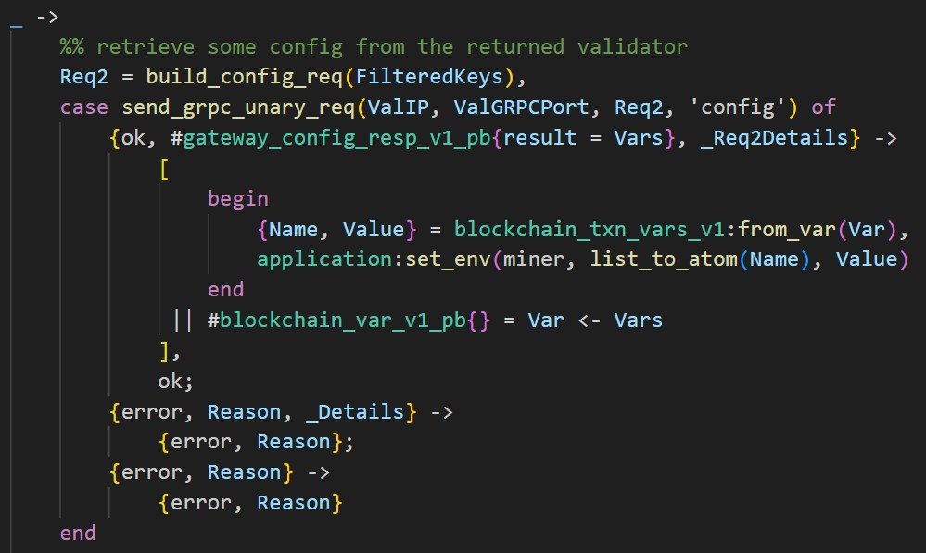
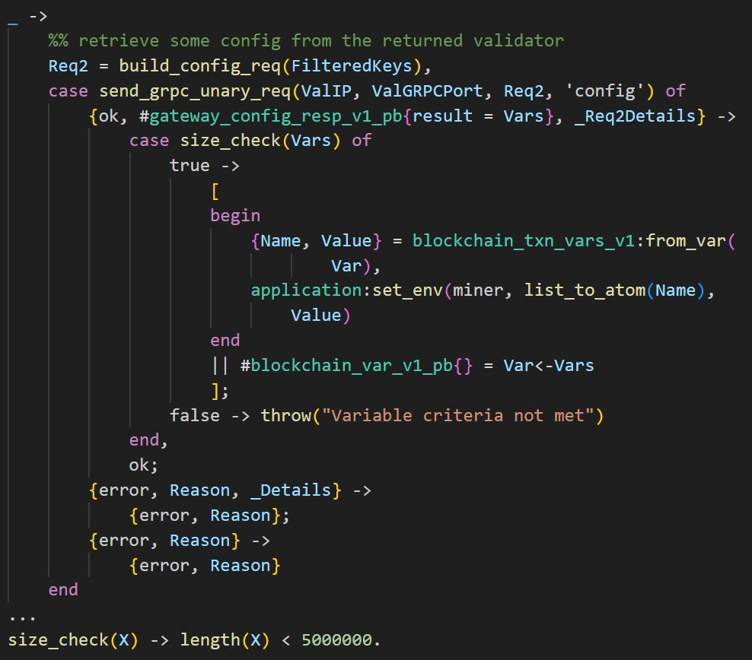
Atomgenerálást korlátozó transzformáció
(Miner projekt, poc/miner_poc_grpc_client_statem.erl fájl, 678-695. sor)
Transzformáció előtt
Transzformáció után

Slide 14
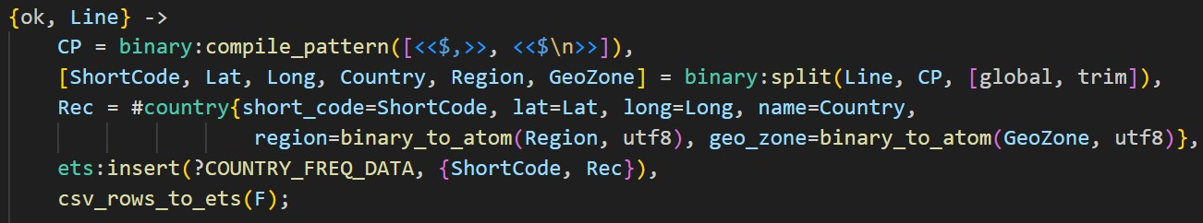
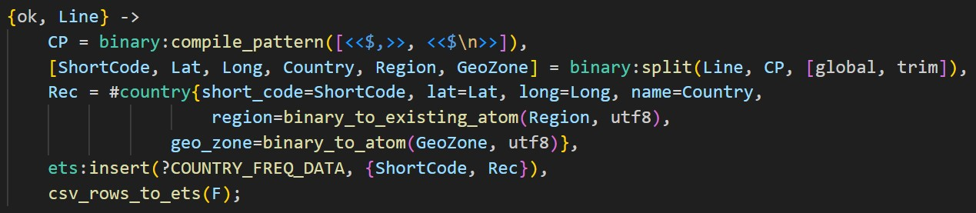
Nem biztonságos függvény cseréje
(Miner projekt, miner_lora.erl fájl, 759-765. sor)
Transzformáció előtt
Transzformáció után

Slide 15
Köszönöm a figyelmet!

Slide 16

Forráskód biztonsága
Kritikus rendszerek az iparág minden területén.
Jobb minőségű kód, ha a lehetséges sérülékenységeket korán azonosítják.
Szabványok:
  ISO/IEC 27001: A forráskód és a fejlesztési folyamat biztonságára irányul.
  OWASP: Fejlesztői irányelvekre és a kódban előforduló különböző sérülékenységekre összpontosít.
Notes:
Az informatika és annak fejlődése rengeteg iparágra nagy hatással van. Ezzel párhuzamosan a kibertámadások száma és komplexitása is egyre csak nő, éppen ezért nagyon fontos a rendszerek megfelelő védelme. Egyetlen sérülékenység is elegendő lehet ahhoz, hogy a támadók hozzáférhessenek érzékeny adatokhoz, befolyásolhassák a vállalatok működését vagy akár megbéníthassák az egész rendszert.
Ahhoz, hogy a kód minél jobb minőségű és megbízhatóbb legyen, elengedhetetlen a lehetséges sérülékenységek korai azonosítása.
Éppen ezért több szabvány és irányelv is létrejött annak érdekében, hogy a vállalatok biztonságosabbá tegyék a szoftvereiket már a fejlesztés korai fázisában. A legelterjedtebb nemzetközi információbiztonsági szabvány az ISO/IEC 27001, amely nemcsak a kód biztonságára fókuszál, hanem a teljes fejlesztési folyamatra is. Fontos, hogy ott is érvényesüljenek a biztonsági szempontok, mint például a megfelelő jogosultságkezelés, a verziókövetés és a fejlesztési környezetek megfelelő védelme. Egyik fő alapelve, hogy a biztonsági szabályozásokat a kockázatelemzés alapján kell meghatározni, és nem egy előre megadott sablon szerint. Egy másik ismertebb irányelveket kiadó szervezet az OWASP, amely a fejlesztői irányelvekre és a kódot érintő különböző sérülékenységekre összpontosít.

Slide 17
Erlang és gyakori sérülékenységei
Deklaratív funkcionális programozási nyelv, eredetileg telekommunikációs rendszerekre fejlesztettek ki.
Legfontosabb nyelvi jellemzői:
  megváltoztathatatlan adatszerkezetek,
  elosztottság támogatása,
  párhuzamosság,
  hibatűrő modell
A nyelv gyakori sérülékenységei:
  Együttműködésből fakadó
  Konkurens programozásból eredő
  Elosztott programozásból adódó
  Beszúrásos támadások
  Memória túlterhelés
Notes:
Az Erlang egy nyílt forráskódú, deklaratív funkcionális programozási nyelv, amelyet eredetileg a telekommunikációs rendszerek fejlesztésére hozott létre az Ericsson. Alapvető feladata, hogy egyszerűvé tegye a párhuzamosan futtatható elosztott rendszerek készítését. Sok vállalkozás által kedvelt nyelv, mivel több olyan tulajdonsággal is rendelkezik, amelyek jelentősen elősegítik a biztonságos fejlesztést és a támadásokkal szembeni védelmet. A legfontosabb jellemzői közé tartozik a megváltoztathatatlan adatszerkezetek biztosítása, az elosztottság támogatása, a párhuzamosság megvalósítása és a hibatűrő modell.
Megváltoztathatatlan adatszerkezet: A funkcionális nyelvcsaládba való tartozás miatt az Erlangban az adatok létrehozás után nem módosíthatók.
Konkurens programozás: A folyamatok egymástól teljesen elszigetelve, izoláltan futnak anélkül, hogy kihatással lennének a másik szálra. Saját memóriaterülettel rendelkeznek, és csakis üzenetküldéseken keresztül kommunikálnak egymással.
Elosztott programozás: A folyamatok akár több virtuális gépen is szétoszthatók, amelyek között az információáramlás változatlanul működik. A csomópontok között a kommunikáció transzparens, így ha kiesik egy pont, a többi ugyanúgy tud tovább működni
Hibatűrési modell: A nyelv "Let it crash„ filozófiája szerint nem minden hibát kell megelőzni, hanem gondoskodni kell arról, hogy a hibák ne terjedhessenek tovább a rendszerben. Ha egy folyamat hibát észlel, akkor leáll, és annak helyreállítását egy felügyelő (supervisor) folyamat végzi (például újraindíthatja a problémás folyamatot).
Együttműködésből: Porthasználat, Dinamikusan betölthető driverek, NIF-ek (C nyelven írt külső függvények) --- bemenet ellenőrzés.
Konkurens programozásból: Folyamatkezelés (spawn-link) - versenyhelyzet, Ütemezés állítás - éheztetés, ETS tábla kezelés – versenyhelyzet, inkonzisztens állapot.
Elosztott programozásból: Hálózati hozzáférés, SSl/TLS beállítások
Beszúrásos támadások: OS parancsok, Fájlokkal kapcsolatos műveletek, Dinamikusan fordított és betöltött programkódok --- bemenet ellenőrzés.
Memória túlterhelés: Az atomok értékei egy globális, fix mérettel rendelkező atomtáblában tárolódnak. Az új atomok futásidőben kerülnek be a táblába, viszont a fel nem használtak eltávolítására nincs lehetőség. Amint az atomok száma meghaladja a tábla maximális értékét, a virtuális gép összeomolhat, és szolgáltatáskiesést (DoS / DDoS) eredményezhet. Ezért óvatosan kell kezelni a dinamikus atomképzést és az adatok deszerializálását (stringből objektum) eredményező függvényeket, illetve célszerű ellenőrizni a bemeneti paramétereiket is.

Slide 18
Statikus kódelemzés és RefactorErl
A statikus kódelemzés költséghatékonyabbá teszi a fejlesztési folyamatokat. Futás előtt átvizsgálja a kódot, ezzel nő a kód minősége és biztonsága.
RefactorErl statikus elemző és transzformáló eszköz:
  Kódbeli refaktorálások, amelyek nem változtatják meg a program viselkedését
  Különféle lekérdezések, elemzések
  Szemantikus programgráfban reprezentálja a forráskódot, elemzés során ezt járja be
Notes:
Szoftverfejlesztés közben az ember könnyen követhet el olyan hibákat, amelyek csak futási időben jönnek elő. Ezek az esetek lassítják a fejlesztési folyamatot, és megbízhatatlanná teszik a rendszert.
Az ilyen jellegű problémák kezelésére fejlesztették ki az automatizált elemző szoftvereket, amelyek statikus kódelemzés segítségével képesek költséghatékonyabbá tenni a fejlesztési folyamatokat. Minél hamarabb találják meg a hibát, annál olcsóbb és egyszerűbb lesz a javítása.
A forráskódot még futtatás előtt átvizsgálja a program, vagy még mielőtt egy ember letesztelné a szoftver működését. Így már a fejlesztés elején ki lehet javítani a hibákat vagy a lehetséges sérülékenységeket, így jelentősen nő a kód minősége, karbantarthatósága és biztonsága.
A RefactorErl egy nyílt forráskódú statikus elemző és transzformáló eszköz, amelyet az ELTE fejlesztett ki az Erlang nyelvhez. Elsősorban olyan forráskód transzformációkat implementáltak benne, amelyek biztonságosan alakítják át a kódot anélkül, hogy megváltozna a program viselkedése vagy jelentése. Ma már nem csak kódbeli refaktorálások hajthatók végre, hanem segít a kódrészek megértésében, karbantartásában, illetve különféle elemzésekben (például biztonsági) és keresésekben is.
A RefactorErl az Erlang nyelven írt forráskódot egy szemantikus programgráfban reprezentálja. Az elemzéseknél ez a gráf kerül bejárásra, és az abban tárolt információkat használja fel a további elemzésekre az eszköz. Teljesen új éleket és csúcsokat is hozzá lehet adni a már meglévő gráfhoz.

Slide 19
RefactorErl
Statikus elemző és transzformáló eszköz
Kódbeli refaktorálások, amelyek nem változtatják meg a program viselkedését
Különféle lekérdezések, elemzések
Szemantikus programgráfban reprezentálja a forráskódot, elemzés során ezt járja be
Notes:
A RefactorErl egy nyílt forráskódú statikus elemző és transzformáló eszköz, amelyet az ELTE fejlesztett ki az Erlang nyelvhez. Elsősorban olyan forráskód transzformációkat implementáltak benne, amelyek biztonságosan alakítják át a kódot anélkül, hogy megváltozna a program viselkedése vagy jelentése. Ma már nem csak kódbeli refaktorálások hajthatók végre, hanem segít a kódrészek megértésében, karbantartásában, illetve különféle elemzésekben (például biztonsági) és keresésekben is.
A RefactorErl az Erlang nyelven írt forráskódot egy szemantikus programgráfban reprezentálja. Az elemzéseknél ez a gráf kerül bejárásra, és az abban tárolt információkat használja fel a további elemzésekre az eszköz. Teljesen új éleket és csúcsokat is hozzá lehet adni a már meglévő gráfhoz.

Slide 20
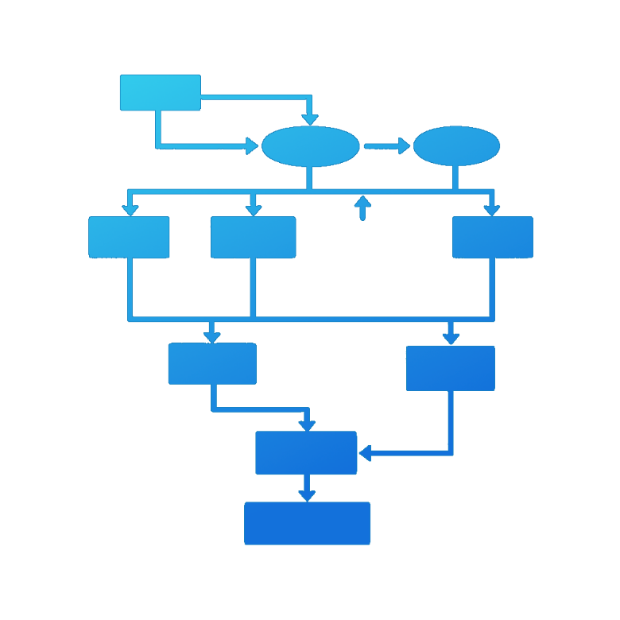
Szemantikus programgráf
A következő kód szemantikus programgráfját a lenti hivatkozáson látható módon hozta létre a RefactorErl eszköz.
Szemantikus programgráf képe
-module(test_code).
-export([test/1]).
test(Arg) ->
io:format(”Hello World! ” ++ Arg).

Slide 21
Implementált transzformációk bemutatása – os:cmd
Transzformáció előtt
Transzformáció után
do_command(Expr1) ->
os:cmd(Expr1).
Megkeresem az os:cmd függvény bemeneti paraméterét, majd egy case kifejezésben alkalmazom rá az újonnan beszúrt ellenőrző függvényt. Az eredménytől függően fut tovább vagy terminál a kód.
do_command(Expr1) ->
case check_input(Expr1) of
true -> throw(Error);
false -> os:cmd(Expr1)
end.
check_input(Pattern) ->
lists:any(fun(E) -> string:find(Pattern, E) =/= nomatch end, [”;”, ”&&”, ”|”]).

Slide 22
Implementált transzformációk bemutatása – spawn és link
Transzformáció előtt
Transzformáció után
A megadott spawn függvényhez megkeresem a hozzátartozó link függvényt (léteznie kell), majd az eredeti spawn hívást kicserélem az atomi spawn_link függvényre a paraméterek változtatása nélkül. Végezetül törlöm a link függvényt.
spawn_link_fun() ->
Pid = spawn(fun() -> Expr_body1 end),
link(Pid).
spawn_link_fun() ->
Pid = spawn_link(fun() -> Expr_body1 end).

